Slide 1



COSTUME PRICE
CHỦ ĐỀ THUYẾT TRÌNH
THÀNH VIÊN TRONG NHÓM
BẮT ĐẦU THUYẾT TRÌNH

Slide 2
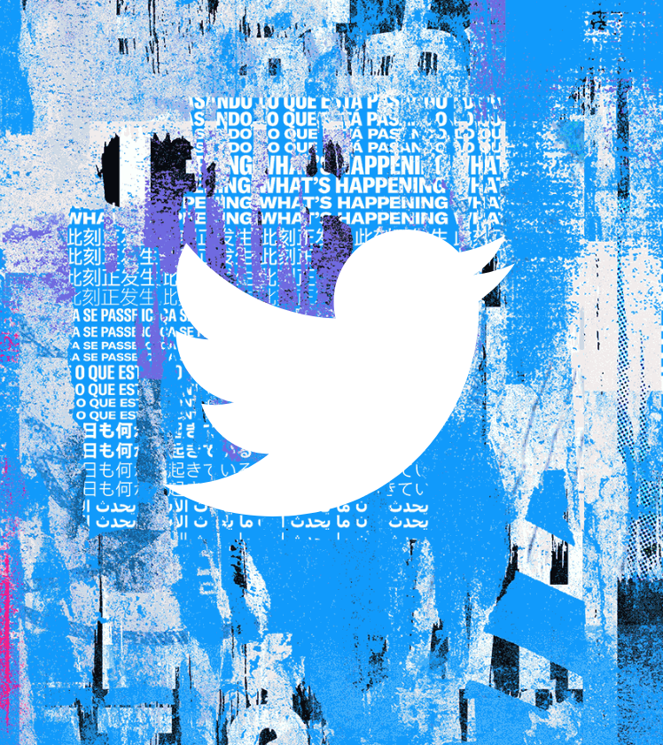

PHẠM HUỲNH THIÊN PHỤNG
C1022H1
BẮT ĐẦU THUYẾT TRÌNH
GROUP NAME
CHỦ ĐỀ THUYẾT TRÌNH
THÀNH VIÊN TRONG NHÓM

Slide 3
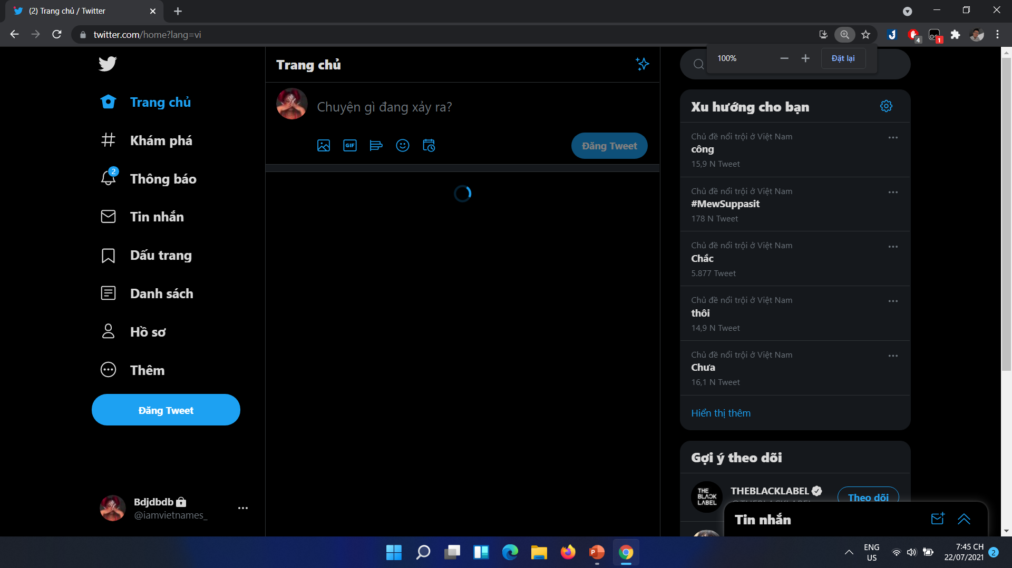
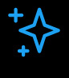

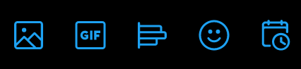

Tên nhóm
SearchTwitter
Chủ đề nội dung?
Thành viên trong nhóm
Tweet
Phạm Huỳnh Thiên Phụng
Follow
Phụng
C1022H1
Nội dung thuyết trình
#Hastag
Kiến thức sử dụng
Những vấn đề đã giải quyết được
Những vấn đề chưa giải quyết được
Demo Case Study
#Hastag

Slide 4
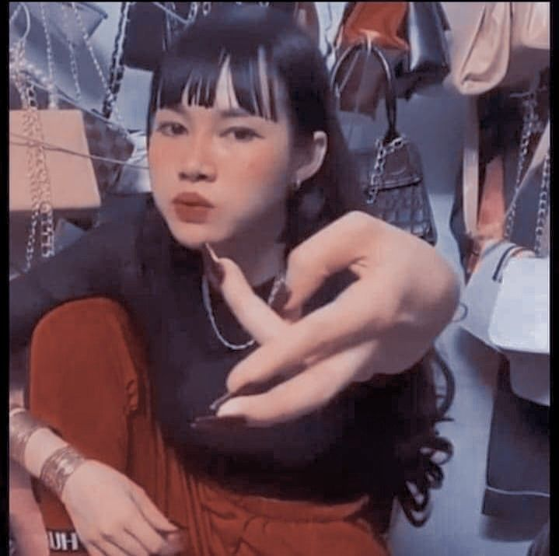

Tên nhóm
Kiến thức sử dụng
Phạm Huỳnh Thiên Phụng
SearchTwitter
C1022H1
Chủ đề nội dung?
COSTUME PRICE
Thành viên trong nhóm
● DOM.
● Conditional Statement, Loop Statement, Function, Array, Object, Class.
● Local Storage
● JavaScript
● HTML/CSS
#Hastag
Tweet
Tên
@Mã sinh viên
Follow
Tên nhóm
@groupname
Nội dung bài học
#Hastag
Tên
NỘI DUNG 1
@Mã sinh viên
Follow
Tên
NỘI DUNG 2
@Mã sinh viên
Follow
Tên
NỘI DUNG 3
@Mã sinh viên
Follow
#Hastag của nhóm
NỘI DUNG 4
Tên nhóm
@groupname

Slide 5
Tên nhóm
NHỮNG VẤN ĐỀ ĐÃ GIẢI QUYẾT ĐƯỢC
Phạm Huỳnh Thiên Phụng
SearchTwitter
C1022H1
Chủ đề nội dung?
COSTUME PRICE
Thành viên trong nhóm
● Sử dụng kiến thức về đối tượng, mảng để tạo dữ liệu ban đầu.
● Sử dụng được các hàm, phương thức làm công cụ để tạo các event đơn giản trên trang web như nhập, chỉnh sửa, xoá ,..
● Lưu và lấy dữ liệu trên Storage.
● Trình bày trang web gọn gang.
#Hastag
Tweet
Tên
@Mã sinh viên
Follow
Tên nhóm
@groupname
Nội dung bài học
#Hastag
Tên
NỘI DUNG 1
@Mã sinh viên
Follow
Tên
NỘI DUNG 2
@Mã sinh viên
Follow
Tên
NỘI DUNG 3
@Mã sinh viên
Follow
#Hastag của nhóm
NỘI DUNG 4
Tên nhóm
@groupname

Slide 6
Tên nhóm
NHỮNG VẤN ĐỀ CHƯA GIẢI QUYẾT ĐƯỢC
Phạm Huỳnh Thiên Phụng
SearchTwitter
C1022H1
Chủ đề nội dung?
COSTUME PRICE
Thành viên trong nhóm
● Thêm tính năng khác cho CS.
● Phân loại quyền chỉnh sửa cho admin và user.
● Căn chỉnh web lộn xộn khi thu nhỏ màn hình.
#Hastag
Tweet
Tên
@Mã sinh viên
Follow
Tên nhóm
@groupname
Nội dung bài học
#Hastag
Tên
NỘI DUNG 1
@Mã sinh viên
Follow
Tên
NỘI DUNG 2
@Mã sinh viên
Follow
Tên
NỘI DUNG 3
@Mã sinh viên
Follow
#Hastag của nhóm
NỘI DUNG 4
Tên nhóm
@groupname

Slide 7
Tên nhóm
DEMO CS
Phạm Huỳnh Thiên Phụng
SearchTwitter
C1022H1
Chủ đề nội dung?
COSTUME PRICE
Thành viên trong nhóm
● Chức năng nhảy đến vị trí xác định trên thanh header.
● Chức năng nhập.
● Chức năng xoá.
● Chức năng reset form.
● Chức năng ẩn hiện form.
● Chức năng sắp xếp.
● Chức năng sửa ngay tại đối tượng.
● Chức năng tự tạo thêm 1 form khi nhập form mới nhất.
● Chức năng cảnh báo để trống thông tin.
● Chức năng tạo các ô div sắp xếp thẳng hàng.
● Chức năng điều hướng tới một link web khác.
● Chức năng lưu trữ khi tải lại trang.
#Hastag
Tweet
Tên
@Mã sinh viên
Follow
Tên nhóm
@groupname
Nội dung bài học
#Hastag
Tên
NỘI DUNG 1
@Mã sinh viên
Follow
Tên
NỘI DUNG 2
@Mã sinh viên
Follow
Tên
NỘI DUNG 3
@Mã sinh viên
Follow
#Hastag của nhóm
NỘI DUNG 4
Tên nhóm
@groupname

Slide 8
Tên nhóm
SearchTwitter
Chủ đề nội dung?
Tweet
#Hastag
Tên nhóm
@groupname
Tên nhóm
@groupname
#Hastag
TỔNG KẾT
#Hastag
KẾT LUẬN

Slide 9
Tên nhóm
@groupname
Nội dung bài học
#Hastag
Tên nhóm
SearchTwitter
Chủ đề nội dung?
Tweet
TỔNG KẾT
VẬN DỤNG CÁC KIẾN THỨC ĐÃ HỌC TRONG MODULE 1 THEO SỰ HƯỚNG DẪN CỦA ĐỘI NGŨ GIẢNG VIÊN CODEGYM
#Hastag
Tên nhóm
@groupname
#Hastag
KẾT LUẬN

Slide 10
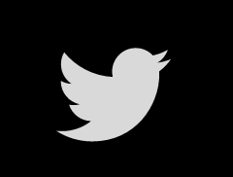
PHẠM HUỲNH THIÊN PHỤNG
COSTUME PRICE
THE END

Slide 11
THANKS FOR WATCHING!

